Slide 1
Моделирование сетевого трафика на основе рекуррентных нейронных сетей для обнаружения вторжений в АСУ ТП
Соколов А.Н.,
Алабугин С. К., Пятницкий И. А.,
Кафедра “Защита информации”
Южно-Уральского государственного университета
Notes:
В течение длительного времени автоматизированные системы управления технологическими процессами (АСУТП) были изолированы от внешних сетей. В настоящий момент АСУТП всё чаще интегрируются в корпоративные сети, что делает технологические системы более доступными как для легитимных пользователей, так и для злоумышленников. Для повышения уровня безопасности АСУТП предлагается использовать методы машинного обучения. В частности рекуррентные нейронные сети для моделирования сетевого трафика между компонентами АСУТП с целью детектирования аномалий.

Slide 2
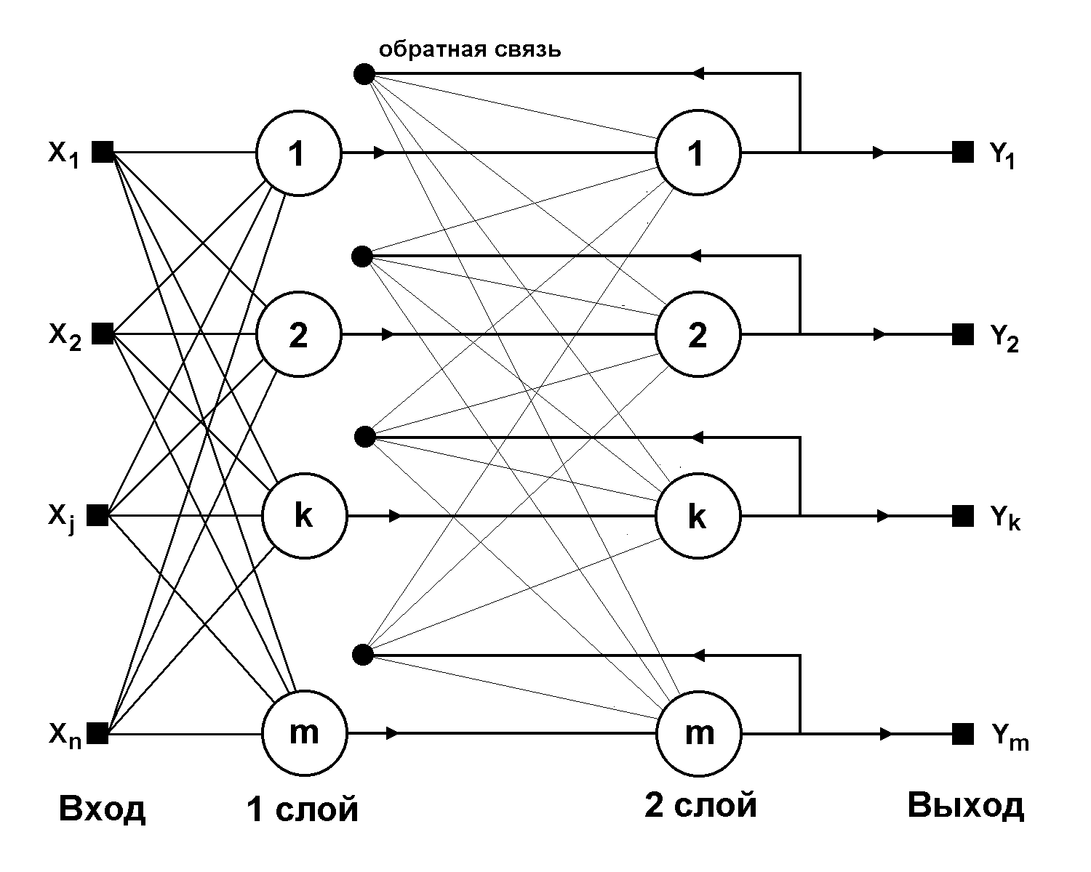
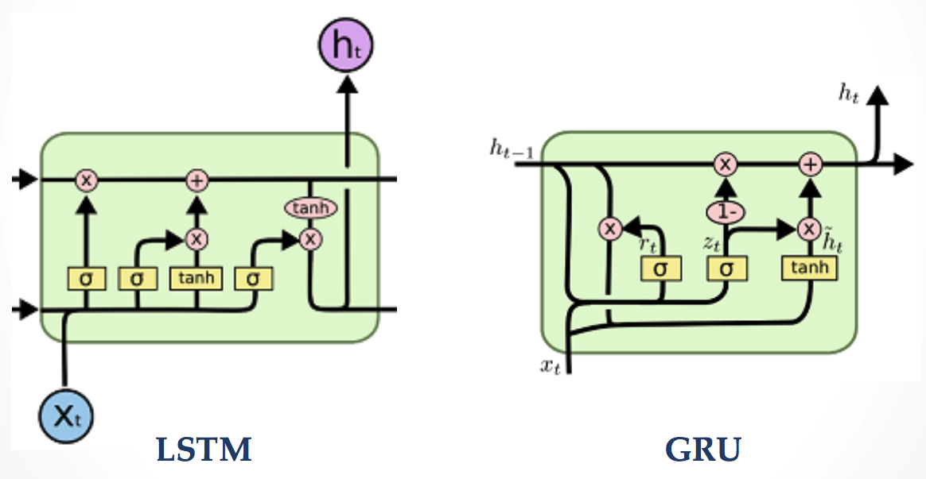
Рекуррентные нейронные сети
Рекуррентные нейронные сети (Recurrent Neural Network, RNN) — класс моделей машинного обучения, которые используют предыдущие состояний сети для вычисления текущего.
Notes:
Рекуррентные нейронные сети (RNN) являются классом моделей машинного обучения, отличительной особенностью которых является наличие в архитектуре обратной связи. Обратная связь обеспечивает возможность анализа последовательных данных (временных рядов), так как приналичии обратной связи сеть может «запоминать» историю последовательности, которая используется для прогнозирования. В частности, с помощью рекуррентной нейронной сети можно анализировать ход технологического процесса, обучая сеть на данных, извлеченных из сетевого трафика. Сети LSTM - рекуррентные нейронные сети, в архитектуре которых есть специальный блок памяти (memory cells). Более сложная структура LSTM позволяет им запоминать информацию о большем количестве элементов последовательности. Архитектура GRU предполагает использование механизма вентилей, который также позволяет сети запоминать большие последовательности, чем простые RNN. При этом, сети GRU имеют меньшее число параметров чем LSTM и обучаются несколько быстрее.

Slide 3
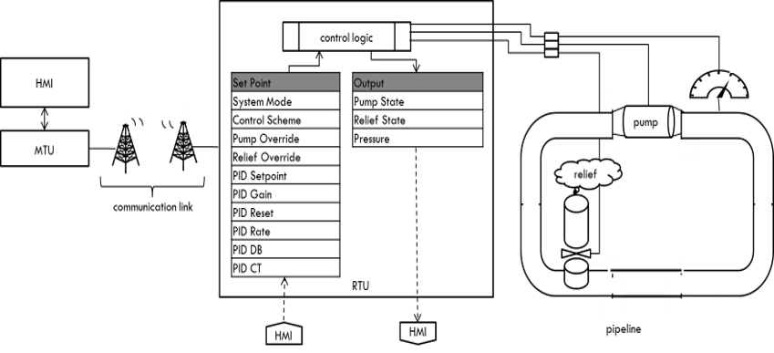
Набор данных Gas Pipeline
Notes:
В исследовании использовался набор данных Gas Pipeline, взятый из открытых источников. В нём представлены данные, соответствующие нормальной работе системы и данные, соответствующие различным атакам. Система состоит из бензопровода, помпы, компрессора, датчика давления и предохранительного клапана, управляемого соленоидом. Необходимый уровень давления в системе поддерживается с помощью пропорционально-интегрально-дифференцирующего (ПИД) регулятора. Для коммуникации в описанной системе используется протокол прикладного уровня Modbus.

Slide 4
Набор данных Gas Pipeline
274628 записей
8 классов
17 признаков
Notes:
Сетевые пакеты с метками времени после некоторой обработки составляют набор данных, таким образом запись набора данных соответствует сетевому пакету Modbus. Каждая запись содержит значения 16 признаков, некоторые из которых несут в себе информацию о сети (адрес назначения пакета, код функции Modbus и т.д.), а остальные - характеризуют состояние технологического процесса.

Slide 5
Результаты других исследований
Алгоритм | Accuracy | Precision | Recall
Сеть Байеса | 0.87 | 0.97 | 0.59
Support Vector Data Description | 0.76 | 0.95 | 0.21
Isolation Forest | 0.70 | 0.51 | 0.13
K-means | 0.57 | 0.83 | 0.57
Support Vector Machine (SVM) | 0.94 | 0.94 | 0.94
Random Forest | 0.99 | 0.99 | 0.99
Notes:
На примере набора данных Gas Pipeline представлены результаты выполнения некоторых классических алгоритмов машинного обучения, взятых из работ других исследователей. В таблице представлены данные о производительности используемых алгоритмов. В качестве метрик качества работы алгоритма использованы accuracy (доля правильных ответов), precision (точность) и recall (полнота). Доля правильных ответов определяется как отношение числа правильно определённых алгоритмом объектов к числу всех объектов тестовой выборки.

Slide 6
Полученные результаты
На наборе данных Gas Pipeline были протестированы 2 архитектуры рекуррентных нейронных сетей: LSTM и GRU. Были получены следующие результаты (случай 2 классов):
Architecture | Accuracy | Precision | Recall
LSTM | 0.9068 | 0.9042 | 0.9068
GRU | 0.9170 | 0.9177 | 0.9170
Notes:
После предобработки данных и нормализации признаков, было проведено тестирование сетей LSTM GRU для выявления атак (данные были разбиты на два класса: нормальный трафик и атака). Несколько итераций обучения и валидации, позволили подобрать оптимальные параметры для каждой сети. В ходе экспериментов, для нейронных сетей LSTM и GRU были получены следующие результаты, представленные в табл. 4. Также, для сравнения, на следующих слайдах представлены графики точности и функции потерь сетей GRU и LSTM на этапе обучения.

Slide 7
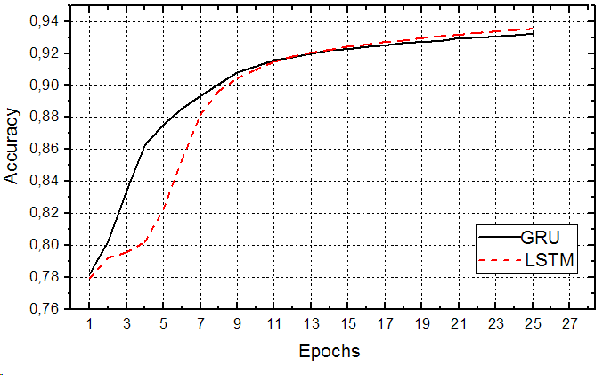
График точности LSTM и GRU во время обучения
Notes:
Также, на графиках точности и функции потерь можно видеть, как в течение первых 11 эпох сеть GRU обучается быстрее, чем сеть LSTM, однако впоследствии, примерно после 12 эпохи обучения, ситуация меняется. Примерно в это же время, наблюдается эффект переобучения.

Slide 8
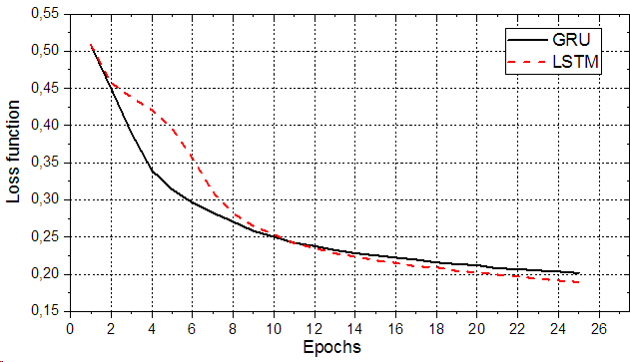
График функции потерь LSTM и GRU во время обучения
Notes:
В целом же, сеть GRU обучается и работает быстрее, так как за счёт отсутствия ячейки состояния, нужно совершить меньшее количество вычислений на эпоху. Таким образом, в случае набора данных Gas Pipeline, сеть GRU является лучшим решением, чем сеть LSTM. При этом, если нет ограничений на вычислительные ресурсы, и существует большой набор обучающих данных, целесообразнее использовать сети LSTM.

Slide 9
Заключение
LSTM и GRU в рамках проведенных экспериментов являются перспективными методами обнаружения вторжений
LSTM показывает лучшие результаты на обучающей выборке, однако на валидации её точность ниже
Notes:
В сравнении с другими алгоритмами машинного обучения, рекуррентные нейронные сети показывают существенно лучшие результаты, чем алгоритмы K-means и простые алгоритмы классификации (NB), однако проигрывают более сложным алгоритмам классификации. Поэтому применение рекуррентных нейронных сетей для моделирования и прогнозирования сетевого трафика АСУ ТП с целью обнаружения аномалий является перспективным подходом, но для их практического внедрения требуется повышение точности результатов. Причиной невысокой точности полученных результатов может являться недостаточный для рассматриваемых моделей объём данных, используемых для обучения. Для достижения приемлемой точности возможно применение различных улучшений и техник оптимизации. Например можно разработать топологию сети, лучше подходящую для решения этой задачи, в частности повторяющиеся паттерны, соответствующие циклам технологического процесса и гетерогенную природу данных..

Slide 10
Спасибо за внимание
Вопросы, пожелания, уточнения?

Slide 11
Информационная безопасность АСУ ТП
Факторы обусловливающие проблемы с ИБ
Факторы обусловливающие интерес со стороны злоумышленника
АСУ ТП связаны с корпоративными сетями
Технологии АСУ ТП разрабатывались без учета требований безопасности
Низкий уровень культуры ИБ
АСУ ТП размещаются на различных ( в том числе важных) индустриальных объектах
Тяжесть последствий
Notes:
В течение длительного времени автоматизированные системы управления технологическими процессами (АСУТП) были изолированы от внешних сетей, и, в особенности от Интернета. Для отрасли в целом характерен низкий уровень культуры информационной безопасности, в частности, это касается оперативной разработки обновлений безопасности производителями и своевременной установки этих обновлений на объекте. Технологический процесс имеет значительное количество параметров, нормативные значения которых могут изменяться при изменении структуры процесса, которое неизбежно происходит со временем. Кроме того, сигналы датчиков технологического оборудования, как правило, взаимосвязаны и могут быть зашумлены вследствие воздействия помех. АСУ ТП многих промышленных предприятий относятся к критической информационной инфраструктуре, от нормального функционирования которой зависит качество жизни значительного числа людей и/или экономическое благополучие отдельного региона или страны.

Slide 12
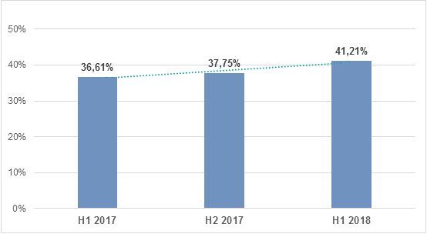
Статистика атак
Доля атакованных компьютеров АСУ ТП (по версии Лаборатории Касперского)

Slide 13
Использование машинного обучения
Для повышения уровня безопасности АСУ ТП предлагается использовать методы машинного обучения. Причины:
Обнаружение целевых и ранее неизвестных атак (выявление вторжений)
Автономность работы и независимость от обновлений программного обеспечения
Не требуется понимания специфики работы конкретной АСУ ТП
Notes:
Технологический процесс имеет значительное количество параметров, нормативные значения которых могут изменяться при изменении структуры процесса, которое неизбежно происходит со временем. Кроме того, сигналы датчиков технологического оборудования, как правило, взаимосвязаны и могут быть зашумлены вследствие воздействия помех. Наличие взаимосвязей и шумов значительно усложняет задачу обнаружения аномалий в работе АСУ ТП. Поэтому, для выявления аномалии в работе технологического процесса, разумно использовать методы машинного обучения, которые позволяют избежать создания большого числа правил, регламентирующих нормальную работу процесса.

Slide 14
Предпосылки к использованию рекуррентных нейронных сетей
Как правило, обнаружение вторжений пытаются свести к одной из стандартных задач, решаемых машинным обучением. При этом мы сталкиваемся с некоторыми фундаментальными и практическими сложностями
Классификация
Кластеризация
Обнаружение аномалий
Распознает ли обученный классификатор новую атаку, если соответствующих ей примеров не было в обучающей выборке?
Как определить кластер?
Сколько их должно быть?
Как определить аномалию (нормальный класс)?
Notes:
Как правило, задачу обнаружения вторжений в АСУТП методами машинного обучения сводят к одной из стандартных задач машинного обучения: классификации, кластеризации или выявлению аномалий.

